Slide 1
Haleine
Команда Разработчиков:
Курдюкова Екатерина
Базыкин Никита
Алексеев Тимофей

Slide 2
Поставленная задача:
Создать информационный сайт на тему "Искусство" с использованием микрофреймворка Flask и подключением API

Slide 3
Используемые ресурсы
Библиотеки:
flask
flask_wtf
Flask-login
SQLAlchemy
Сервисы:
Github
Heroku
Дополнительно:
Язык разметки веб-страниц html
API Яндекс.карт

Slide 4
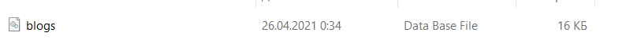
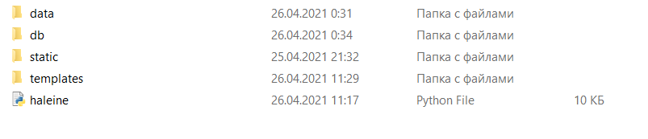
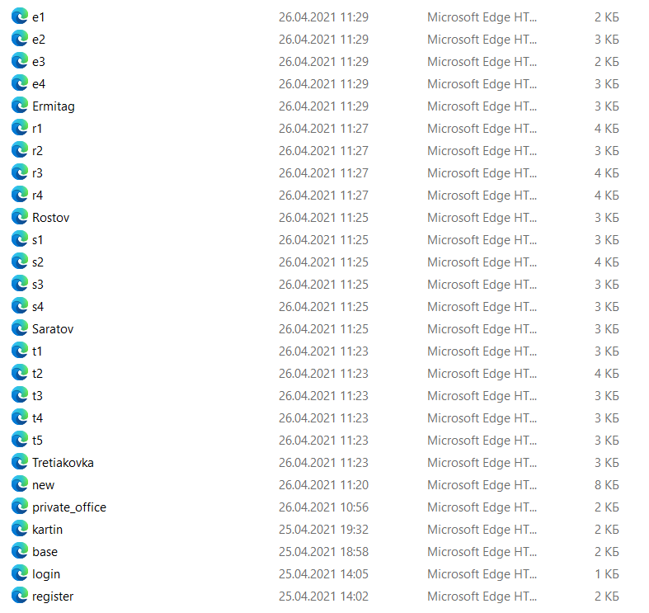
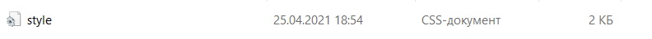
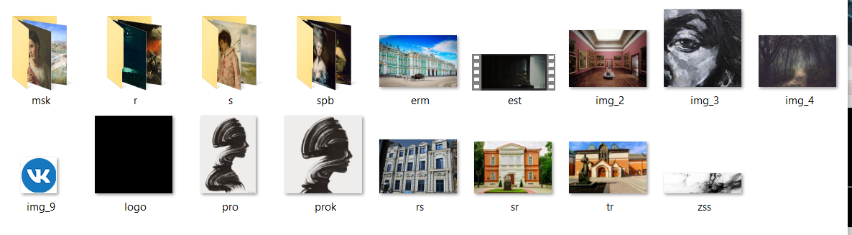
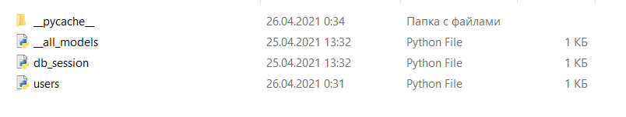
Структура

Slide 5
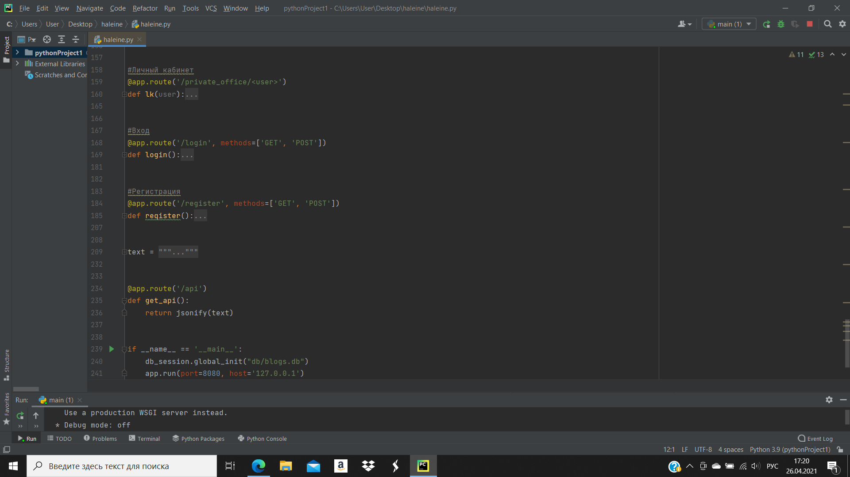

Slide 6
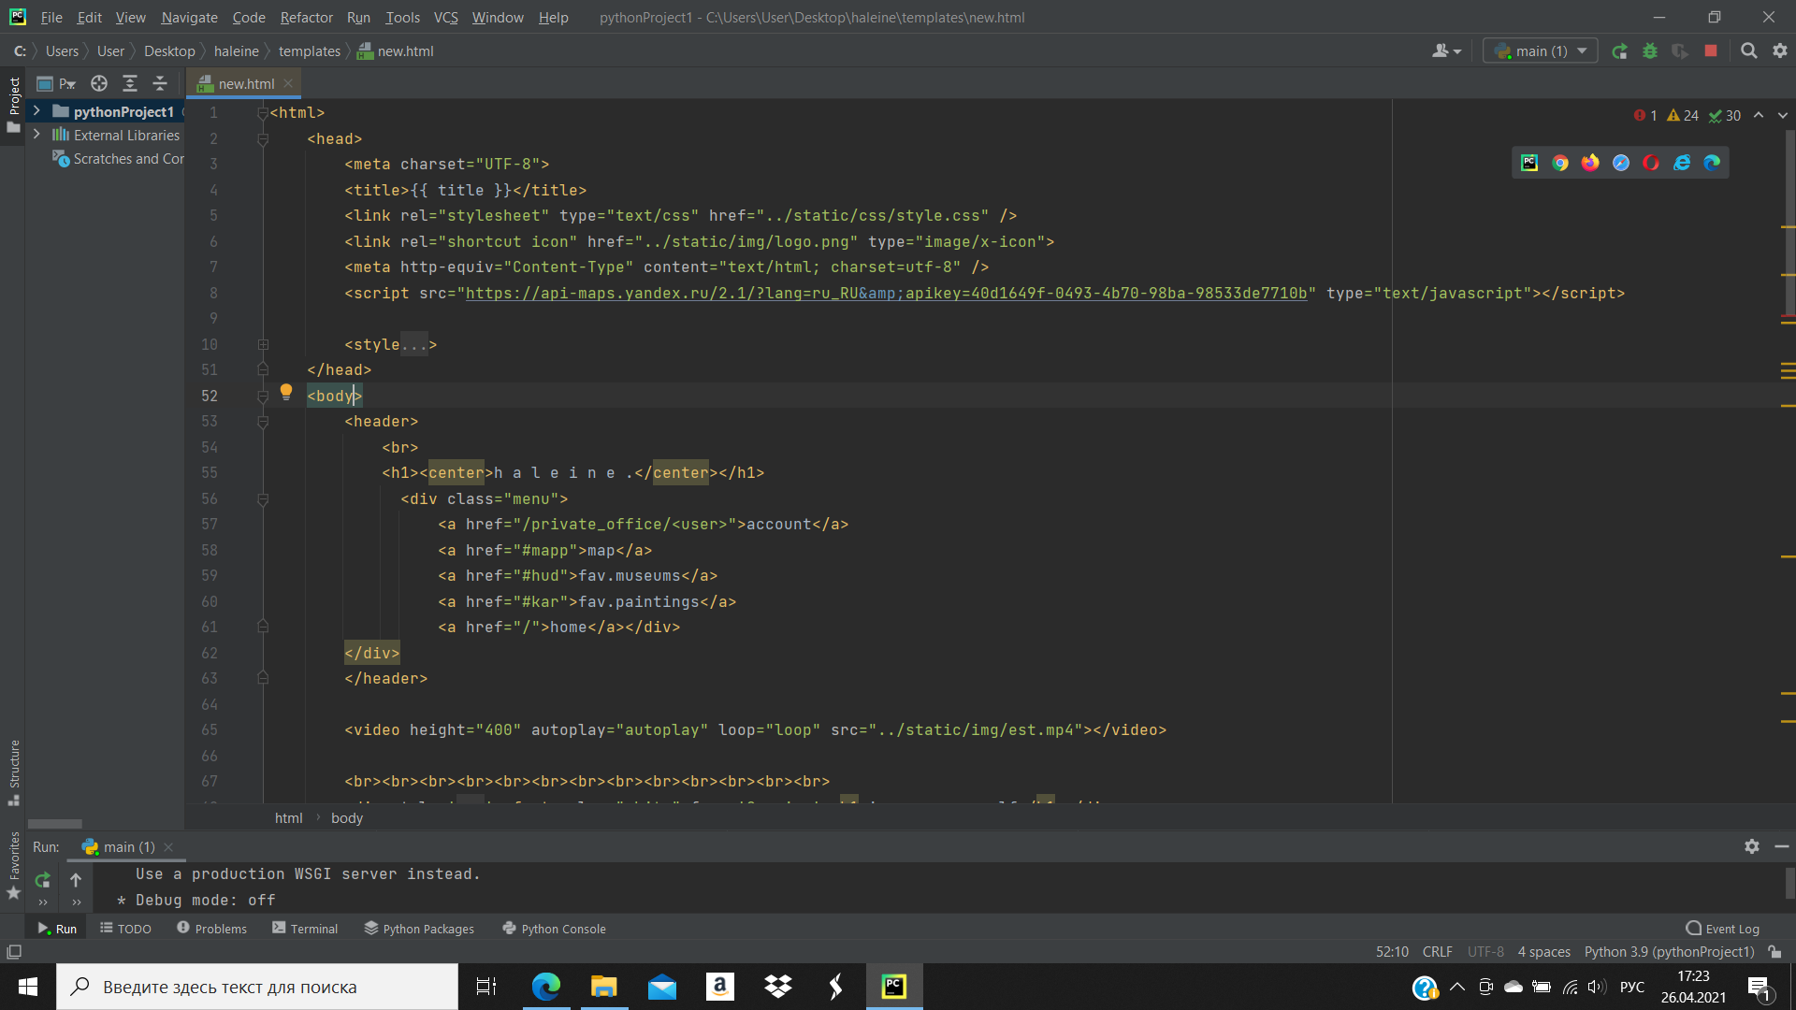

Slide 7
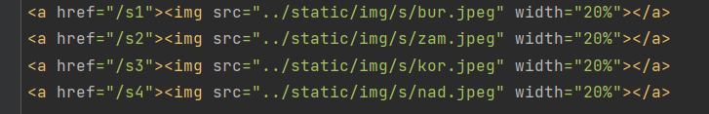
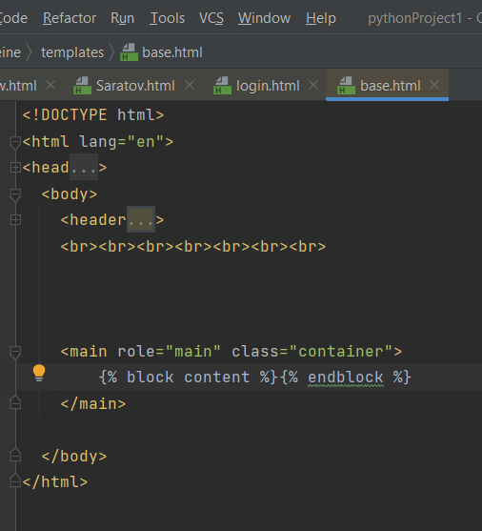
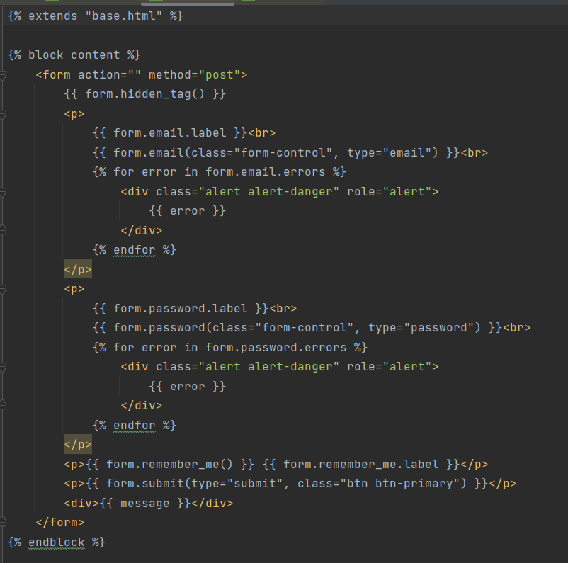

Slide 8
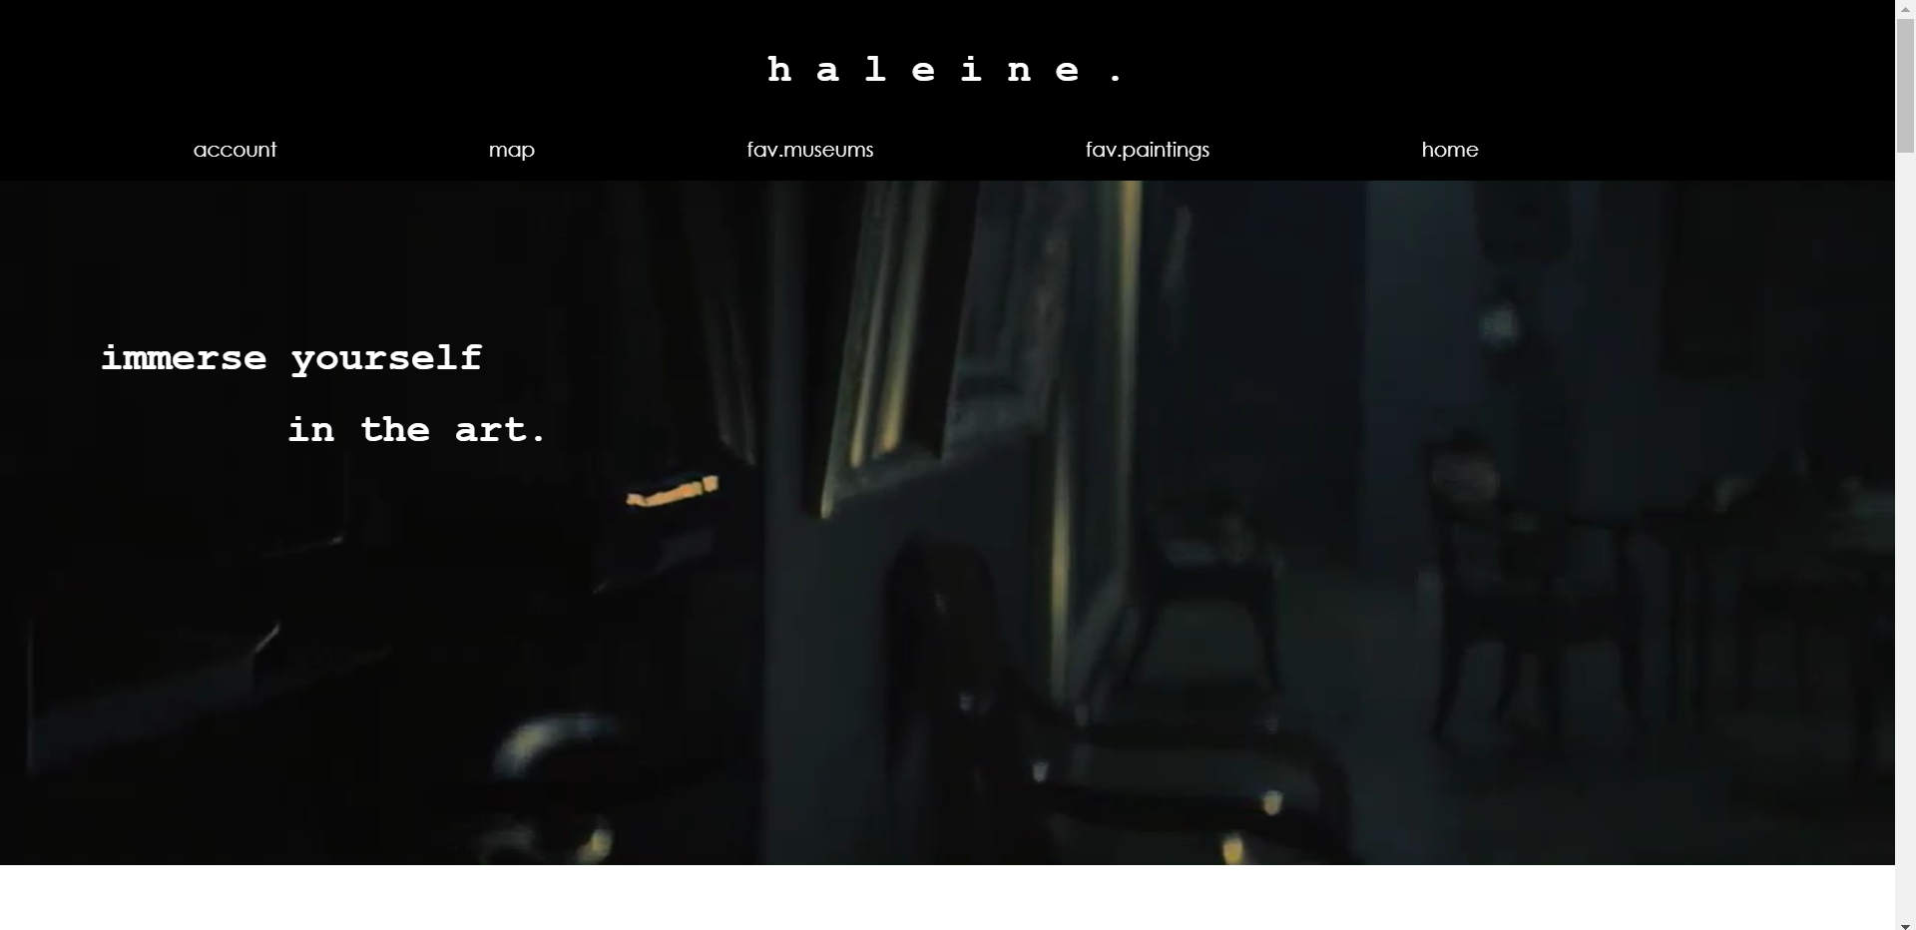
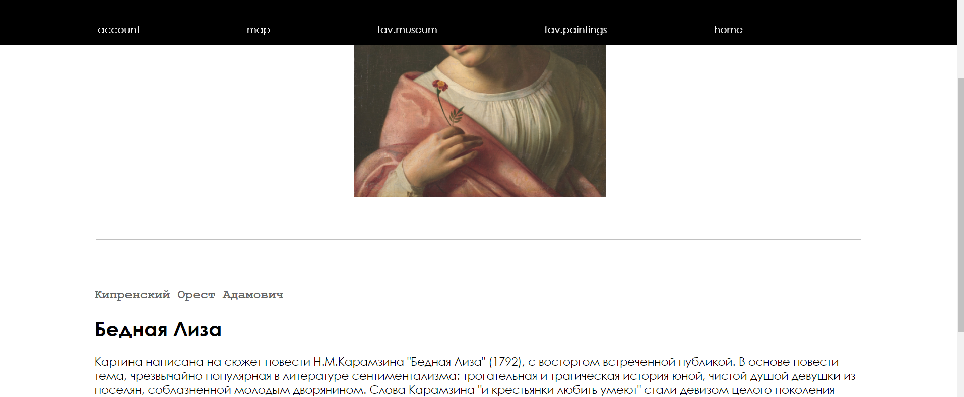
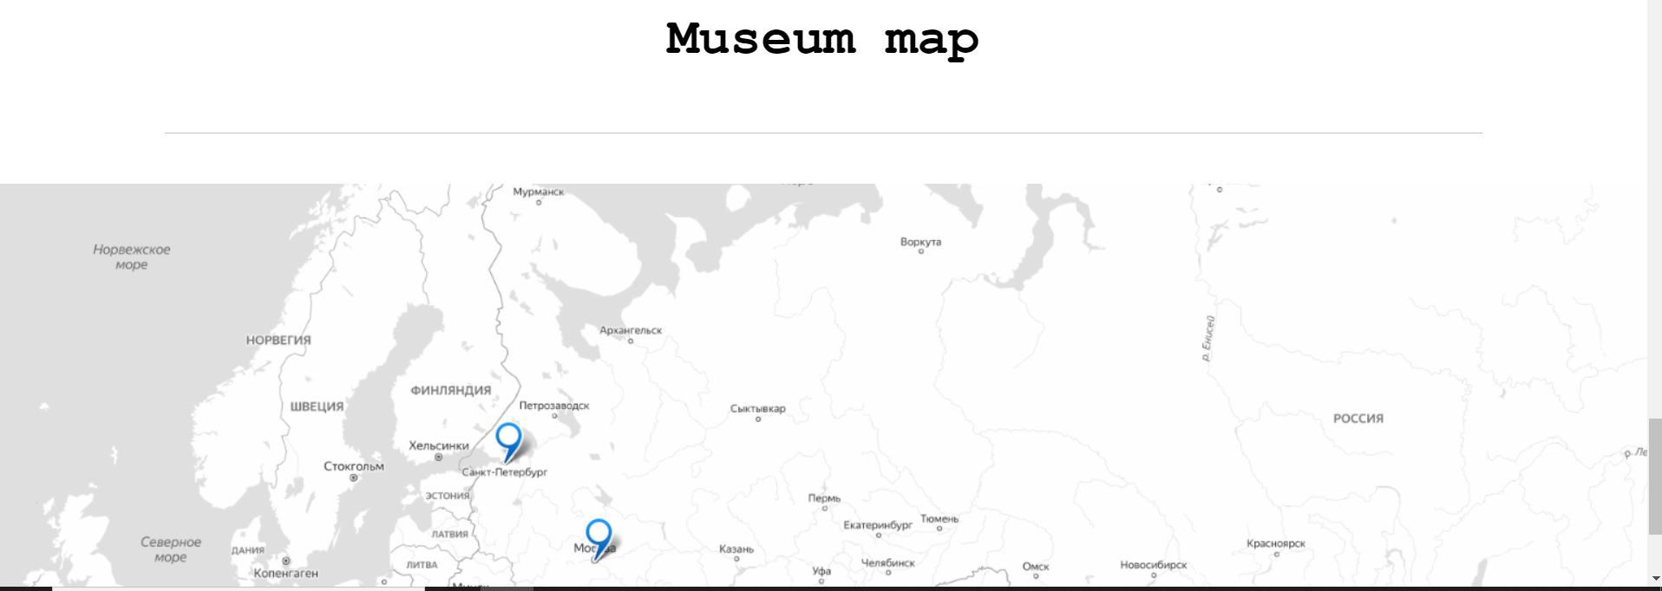

Slide 9
Выводы
Мы смогли добиться назначенной цели и реализовали "Haleine.". В будущем мы планируем расширять галерею картин и список музеев, а так же добавить возможность комментировать выбранные полотна.

